Slide 1
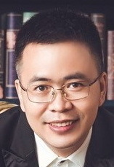
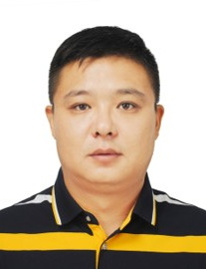
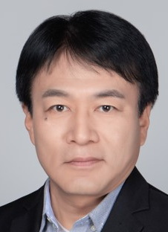
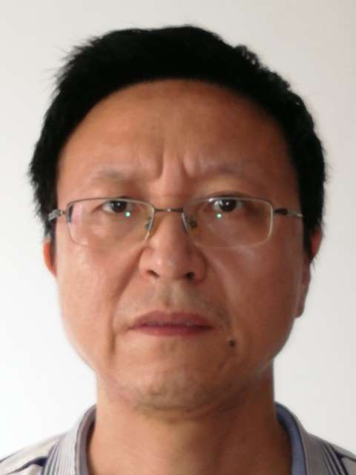






国家重点研发计划项目中期检查会
2022YFA1602100；2022/12-2027/11
大型强子对撞机上CMS和ALICE探测器升级
张华桥（项目负责人）
赵京周（课题1负责人） 班勇（课题2负责人） 殷中宝（课题3负责人）
2026/06/28
中国科学院高能物理研究所， 北京大学， 清华大学， 北京航空航天大学， 华中师范大学， 中国原子能科学研究院
Notes:
各位专家，大家上午好。我是来自高能物理研究所的张华桥，下面由我代表项目组进行中期检查的报告。

Slide 2
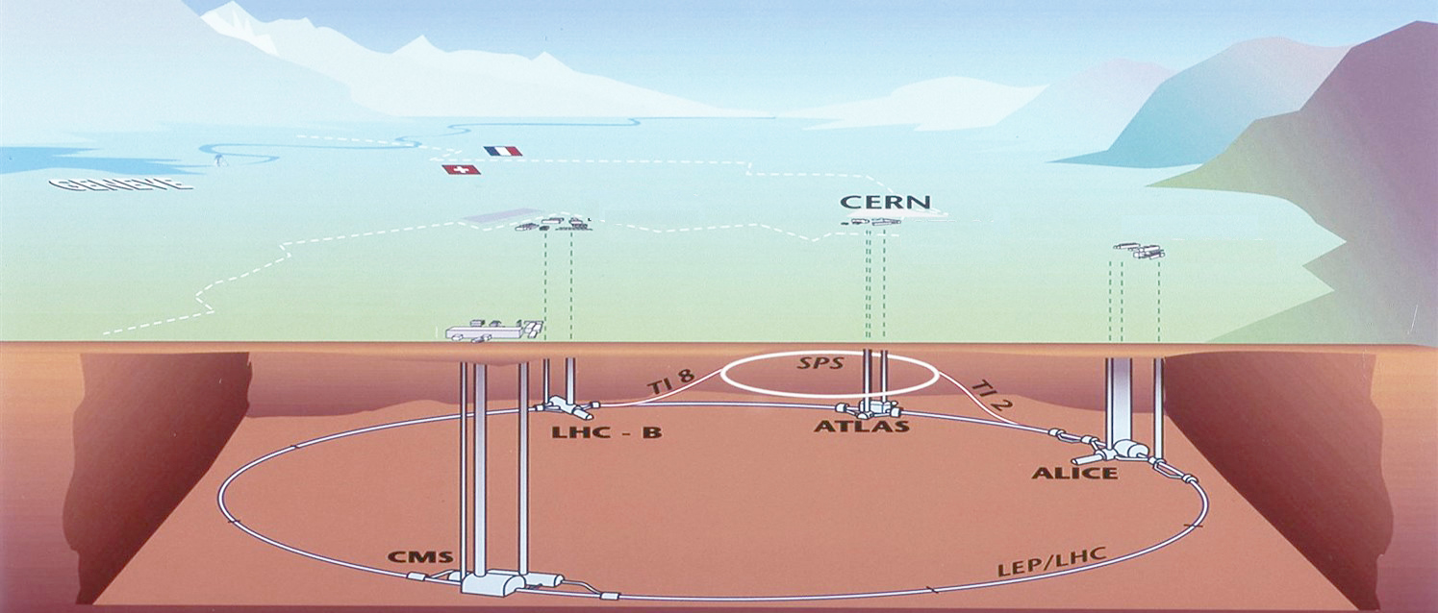
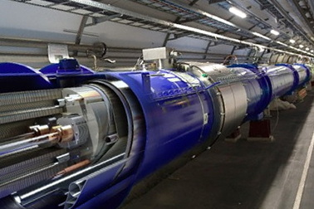
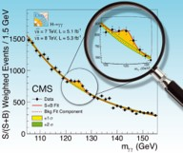
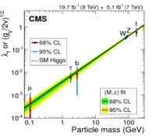
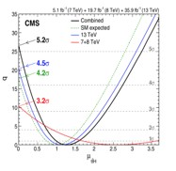
项目背景：大型强子对撞机（LHC）
物质世界的基本问题：
质量起源（希格斯粒子） | 微观粒子运动规律(标准模型) | CP破坏怎么发生的？ | 超对称粒子是否存在？
暗物质的本质？ | 早期宇宙物质特性如何？ | 额外维度是否存在？ | ……
欧洲核子中心（CERN）
研究手段：世界最高能量对撞机LHC：
p-p对撞质心能量14TeV，隧道周长~27 公里，地下深度 ~100 米
LHC上四个大型国际合作实验
2015
LHC建造：~1990启动，2009年对撞出束
→ 2012：发现希格斯粒子！
2026-2030： 高亮度升级安装
2018
>3000物理成果
2012
二期升级完成时间推迟了1年半
建造
CMS ATLAS
1990

Slide 3
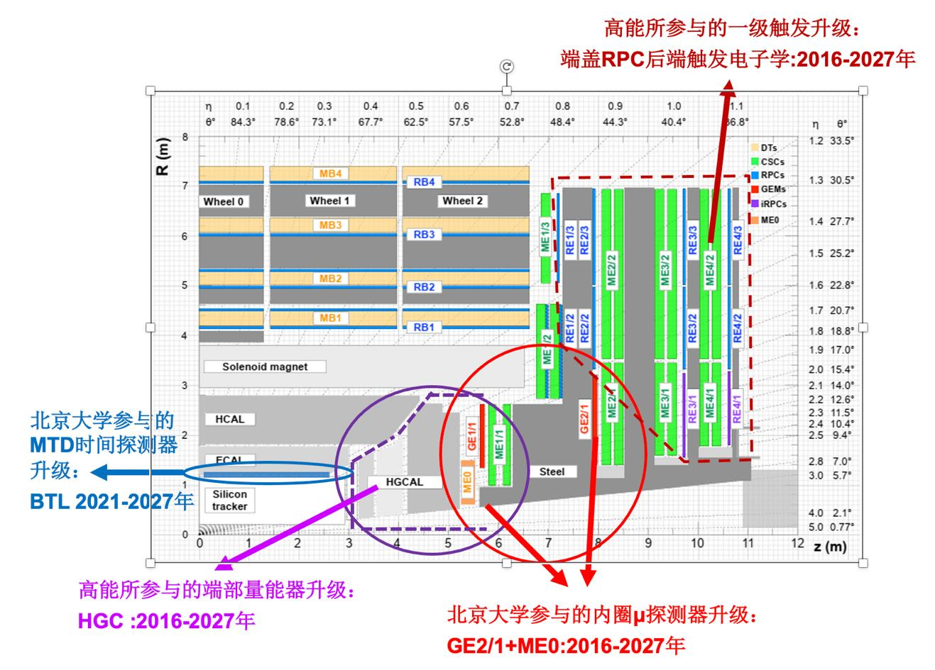
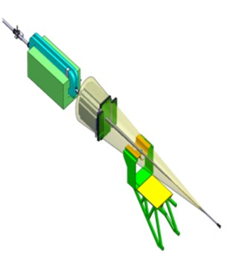
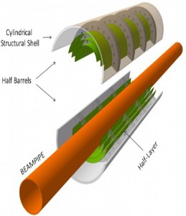
项目主要研究工作
本项目：CMS/ALICE探测器二期升级研究：
课题一：CMS高粒度量能器和一级触发升级（中国科学院高能物理研究所、清华大学）预算690万
课题二：CMS 缪子谱仪 GEM 和时间探测器 MTD 升级 （北京大学、清华大学，北京航空航天大学）预算650万
课题三：ALICE探测器升级（ITS3和FoCal）（华中师范大学、中国原子能科学研究院）预算660万
高辐照区域新型粒子探测器技术
CMS实验
FoCal 和 ITS3
ALICE实验
→ 掌握高计数率、抗辐照、高性能探测器研发和生产能力
→ 实现中国组对国际合作实验的硬件义务

Slide 4
项目成果指标及测试方法
性能指标： 实验测试
探测器数量指标：合作组检验合格
序号 | 指标 | 指南要求 | 本项目 | 考核方式 | 说明
1 | 指标1.1：高速数据传输速率 | 好于 16Gb/s | 单通道≥16Gbps | 实验测试 | 满足指南要求
2 | 指标1.2：高粒度量能器硅模块 | 无 | 160 | CMS合作组检验合格 | 额外指标
3 | 指标1.3：高粒度量能器硅模块精度控制 | 无 | X-Y方向精度好于100微米 | 实验测试 | 额外指标
4 | 指标2.1 GEM探测器有效增益 | 无 | >10000（量产大面积GEM探测器） | X射线测试 | 额外指标
5 | 指标2.2 GEM探测器模块 | 无 | 40 | CMS合作组检验合格 | 额外指标
6 | 指标2.3 MTD时间分辨 | 好于 60ps | 优于60皮秒(大面积传感器模块成品) | 通过放射源或束流测试其时间分辨 | 满足指南要求
7 | 指标2.4桶部传感器模块 | 无 | 500 | 通过质控系统测试其信号品质（信号幅度一致性等） | 额外指标
8 | 指标3.1：芯片面积和功耗 | 芯片面积90mm×140mm，像素大小约 15μm×15μm，功 耗低至 20mW/cm² | 芯片面积达90 mm×140 mm，像素大小约15 um×15 um，功耗低至20 mW/cm² | 合作组安排测试，提供测试结果 | 满足指南要求
9 | 指标3.2：FoCal双光子位置分辨 | 优于5 mm | 优于5 mm | 合作组安排测试，提供测试结果 | 满足指南要求
4

Slide 5
项目中期考核指标状况一览表
性能指标： 实验测试
探测器数量指标：合作组检验合格
序号 | 指标 | 中期指标 | 验收指标 | 考核方式 | 目前达到指标
1 | 指标1.1：高速数据传输速率 | 完成数据读出及压缩解压缩原理验证 | 单通道≥16Gbps | 实验测试 | 完成数据读出及压缩解压缩原理验证及优化延时效果分析。
2 | 指标1.2：高粒度量能器硅模块 | 5块硅模块原型机 | 160 | CMS合作组检验合格 | 完成55块硅模块原型机的生产
3 | 指标1.3：高粒度量能器硅模块精度控制 | X-Y方向精度好于200微米 | X-Y方向精度好于100微米 | 实验测试 | X-Y方向精度好于150微米
4 | 指标2.1 GEM探测器有效增益 | >10000（量产(>20 块)大面积（～ 40× 50cm2） GEM 探测器） | >10000（量产大面积GEM探测器） | X射线测试 | 25块GEM模块增益测试结果> 10000
5 | 指标2.2 GEM探测器模块 | 20 | 40 | CMS合作组检验合格 | 完成25块GEM探测器模块
6 | 指标2.3 MTD时间分辨 | 60 皮秒（小批量 16 条晶 体 构 成的 传 感 器模块） | 优于60皮秒(大面积传感器模块成品) | 通过放射源或束流测试其时间分辨 | 通过束流测试得到的由16条晶体构成的传感器模块时间分辨率小于60皮秒，达到中期指标要求
7 | 指标2.4桶部传感器模块 | 200 | 500 | 通过质控系统测试其信号品质（信号幅度一致性等） | 已完成超过200块由16条晶体构成的传感器模块，通过质控系统测试其信号幅度一致性高，达到中期指标要求
8 | 指标3.1：芯片面积和功耗 | 芯片面积达90 mm x 140 mm | 芯片面积达90 mm×140 mm，像素大小约15 um×15 um，功耗低至20 mW/cm² | 合作组安排测试，提供测试结果 | 设计芯片面积达90 mm x 260 mm
9 | 指标3.2：FoCal双光子位置分辨 | 样机位置分辨率～5 mm | 优于5 mm | 合作组安排测试，提供测试结果 | 样机位置分辨率 < 5 mm
→ 均达到中期目标

Slide 6
项目近一年的工作重点（中期反馈）
1: 建议课题组在HGCal硅模块制作过程中, 深⼊研究误差⽶源, 确保实现从 150微⽶到100微⽶的精度提升。
  已经达到 （详见项目报告）
2: 建议针对MTD验收指标2.2细化测试验收⽅法 ｡
  详见项目报告
3: ALICE合作组经过仔细的论证,在2024年最新发布的TDR中,已经决定将⽤于ITS3升级探测器芯⽚的技术参数进⾏调整,其中硅像素⼤⼩由15um×15um调整为20.8 um×22.8um,敏感区平均功耗由⼩于20mW/cm²调整为⼩于50mW/cm², 建议根据TDR及时提出相应技术考核指标的调整申请｡
  专家论证会（2025/12/1）
  指标调整申请已经提交
  详见项目报告

Slide 7
项目执行中存在的主要问题和困难及解决方案
序号 | 问题和困难 | 类型 | 解决方案
1 | 探测器研制中高速抗辐照电子学禁运问题 | 政策 | 通过和CERN的合作，申请禁运元器件的临时进出口许可，已获得了几百量级的相关芯片，有些新禁运的器件还在处理中
2 | 瑞士法郎汇率创新高 | 经济 | 把原来汇款到CERN集中采购的部分元器件转成中国生产，如HGCal的钨铜合金底板的90%在中国采购，包括CERN配套出资50%，多通过实物和人力贡献代替直接的经费贡献，择机付CHF
3 | 探测器元器件到中国的普通关税问题 | 政策 | 通过申请来料加工的方式，免除了关税，从而使HGCal/GEM/MTD 项目的探测器元器件可以大量发送中国进行探测器的制作
4 | 中美关税大战，美欧关税混战 | 政策 | 通过合作避免中美之间的材料设备的往来，加强从CERN中转避免或者转移风险
5 | “俄-乌冲突”导致乌克兰LTU不能如期交付铝基柔性电路板等 | 国际关系 | 今年已经恢复正常生产，预期不会影响整个硅像素层的量产。
6 | 二期升级完成时间推迟1年半左右 | 国际合作 | 预期对最终探测器生产任务完成影响不大，主要影响安装调试
7 | 大面积硅像素传感器研发 | 技术风险 | 合作组调整了相应研发参数，计划申请调整与合作组一致

Slide 8
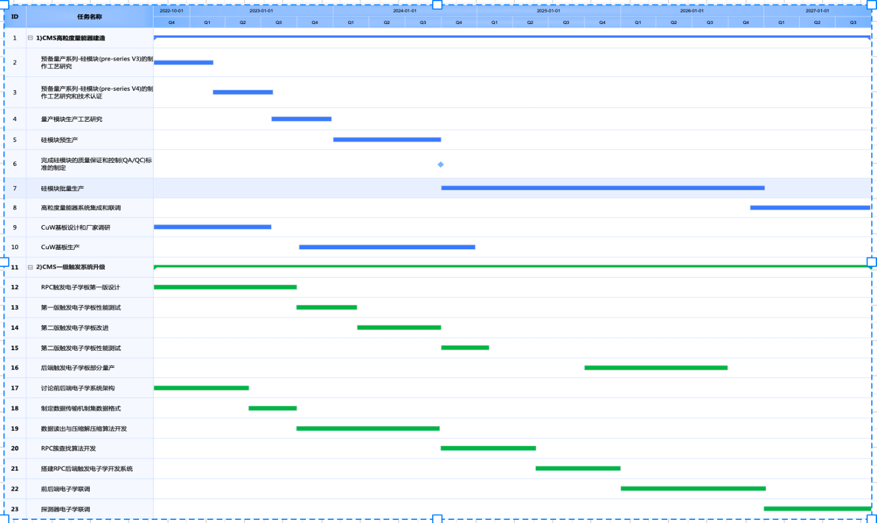
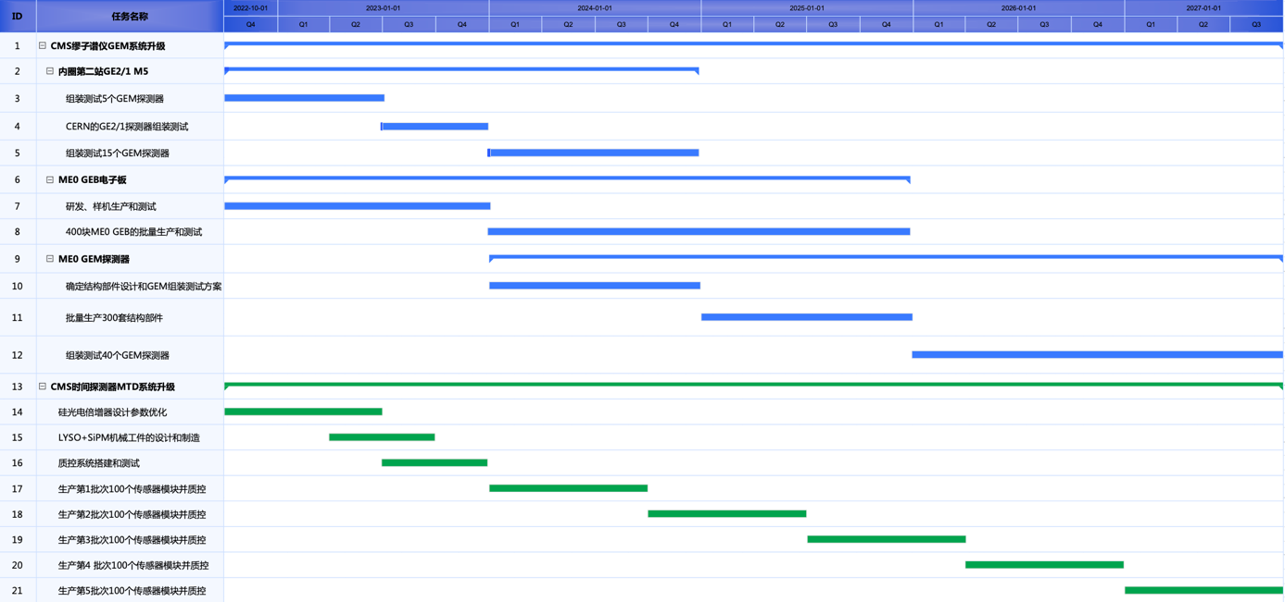
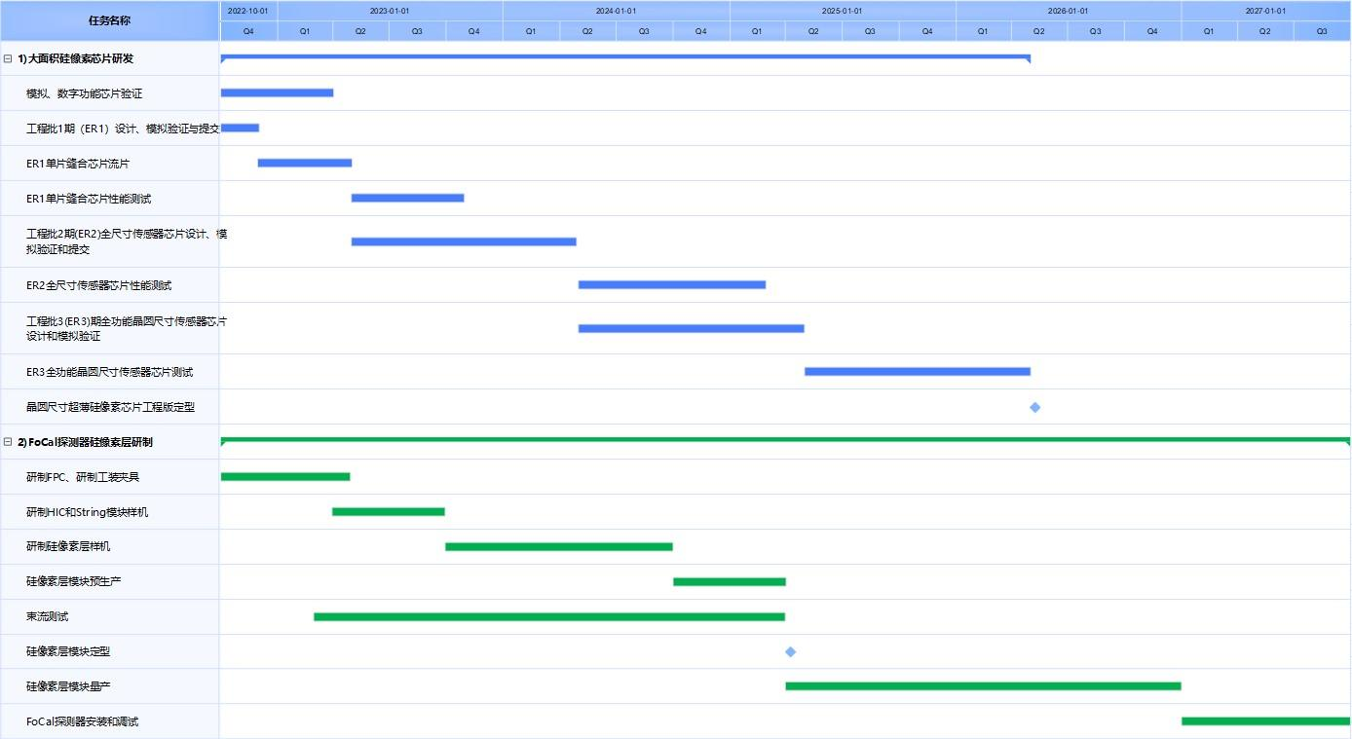
项目下一阶段工作计划
根据CMS/ALICE合作组升级总体安排，本项目各课题具体子探测器研发处于不同阶段
本项目执行期间，各课题子探测器研制、生产具体进度由图表所示
  由于LHC升级整体延迟了1年，项目进度稍有迟滞和改动，但大都不影响最终验收指标（除了课题三IT3设计变更外）
项目结束时，各个探测器完成设计，验证；部分建造和安装
CMS 高粒度量能器HGCal
CMS RPC一级触发电子学
课题一进度
CMS 缪子谱仪 GEM
ALICE 硅像素探测器
ALICE FoCal探测器
CMS 时间探测器 MTD
课题二进度
课题三进度

Slide 9
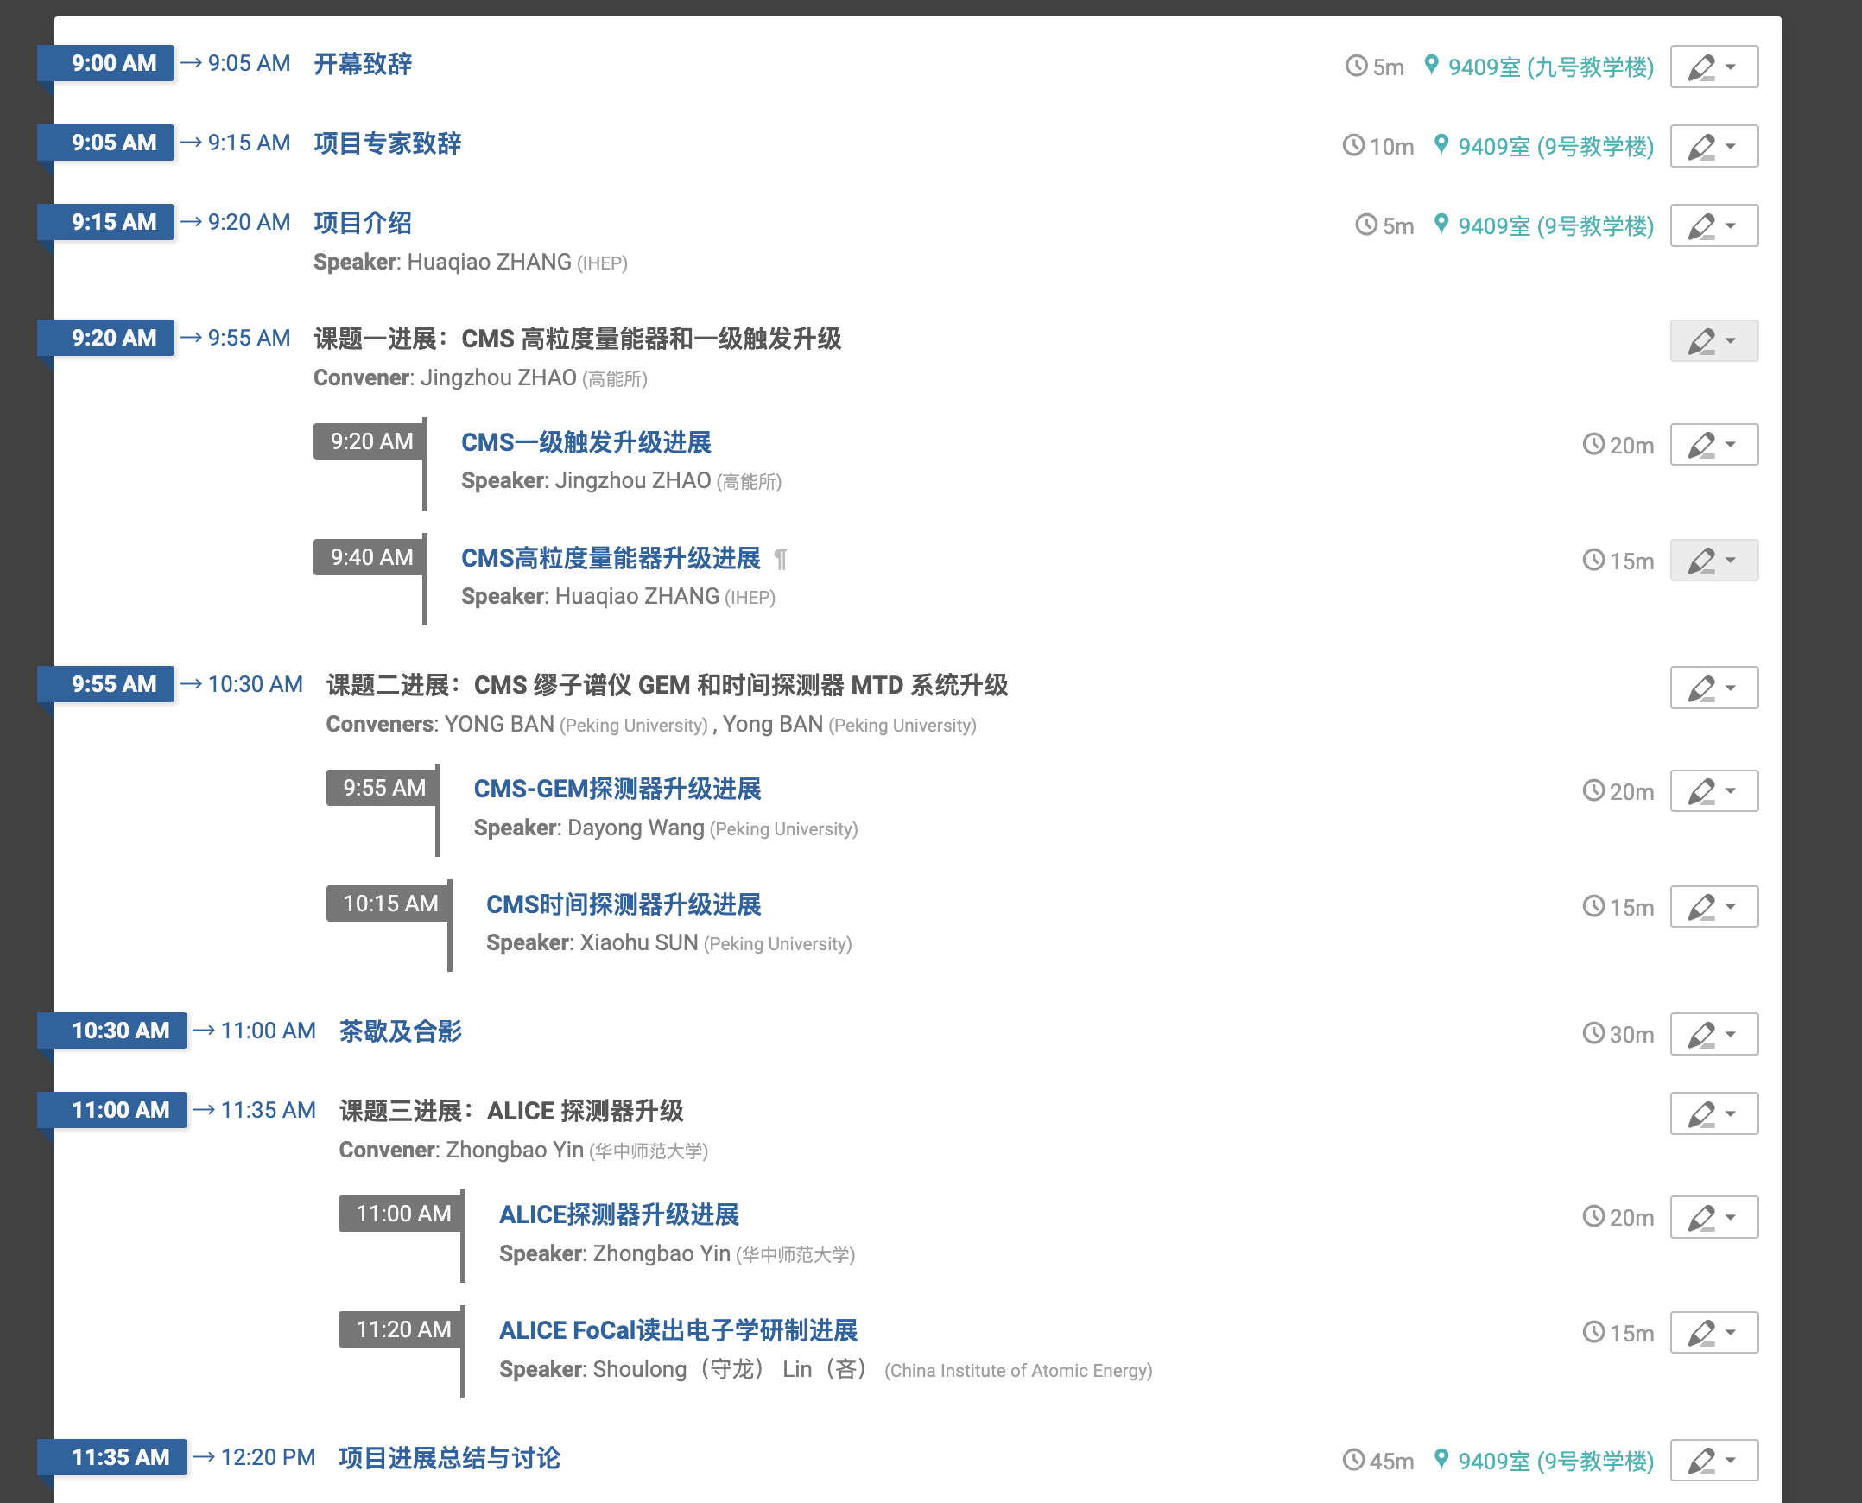
年度会议安排
敬请各位专家检阅指正！

